Slide 1

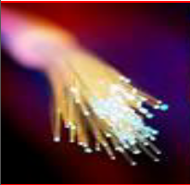
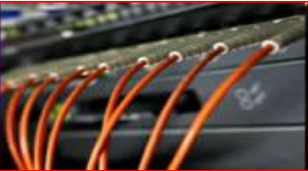
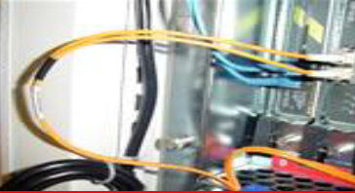





Rua Vaticana, nº 18 – Jardim Santo André – Cep 09132-450 – Santo André – SP
Fone....: +55(11) 4457-1780
Celular: +55(11) 9-9209-5399 / 9-9209-5699
WebSite : www.nillcable.com.br
E-mail : nillcable@nillcable.com.br

Slide 2
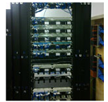
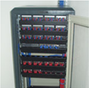
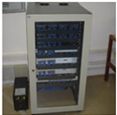
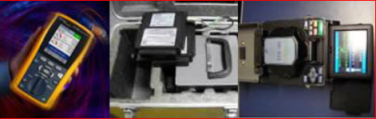
Instalação de Rede
Metálica e Óptica
SOLUÇÕES EM REDES DE FIBRAS OPTICAS
Organização , Instalação e Certificação dos Pontos Estruturados
VOZ + DADOS + FIBRA ÓPTICA
Estruturação da Rede
Organização de Racks
Certificação e Fusão

Slide 3
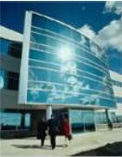
SOBRE A EMPRESA
Perfil Corporativo
A NILL CABLE INFORMÁTICA é uma empresa especializada há mais de 15 anos no mercado, referência pela excelência no relacionamento com os clientes, pelo profundo entendimento de suas necessidades, pela criação de valores por meio de soluções de negócios, produtos e serviços inovadores na prestação de serviços em redes de informática estruturadas ( Voz e Dados, Fibras Òpticas e Wireless ) , cabeamento estruturado, telefonia , redes elétricas de baixa tensão entre outros serviços correlacionados.
Nossos colaboradores e parceiros, disponibilizam experiências e competências técnicas em áreas correlatadas para prestação de serviços em redes estruturadas, agregando valor ao projeto, visando integrar, padronizar , e aproveitar o total de recursos necessários para constituição e conclusão do projeto, sempre baseada na utilização das normas técnicas e vigentes.
Soluções em Redes Estruturadas :
Dados
Voz
Elétrica
Fibras Òpticas
Wireless

Slide 4
SOBRE A EMPRESA
Nossa Visão
Planejar e implantar projetos em empresas que buscam destaque e mais competitividade através da tecnologia da informação
Ser determinante para o sucesso do cliente, referência no campo de TI, prosperando como negócio, com excelência e inovação, buscando a liderança de seu segmento
Missão
Valores
•Ética •Transparência •Humildade
• Coragem •Austeridade •Comprometimento
•Confiança • Perseverança •Responsabilidade Social

Slide 5
Política de Qualidade
Atendimento pleno às necessidades dos Clientes, atuando com vivência e experiência profissional, agilidade, responsabilidade e lealdade, reunindo uma equipe com sólida capacidade técnica , sempre comprometida com os resultados, credibilidade, respeito e confiança dos nossos Clientes.
Priorizar a excelência na prestação de serviços, sendo dinâmico e flexivel aos negócios por meio de :
. • Tecnologias Inovadoras
• Fortalecimento de parcerias através de nossos fornecedores
• Gestão da Qualidade que compromete a todos na busca da eficacia e da melhoria continua
• Trabalho em equipe, com ótimo relacionamento interpessoal
• Comprometimento com os resultados

Slide 6
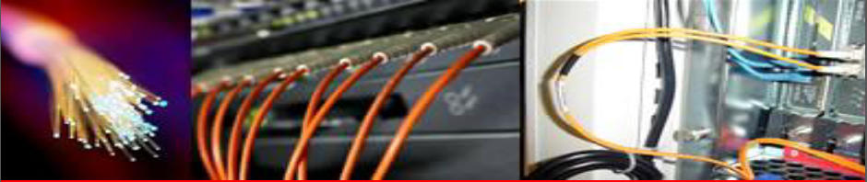
DADOS
VOZ
ELÉTRICA
FIBRA ÓPTICA
Soluções em Fibras Òpticas
Segurança
Projetos
Velocidade
Execução
Soluções em Cabeamento Estruturados
Conectividade
Manutenção e Suporte Técnico
Reformas e Mudanças de Lay--Outs
Soluções em Redes Elétricas e Wireless
Fornecimento de Material e Mão de Obra

Slide 7



AGENDE SUA VISITA
Serviços
Soluções em Fibra ÓPTICAS
Possuímos profissionais ténicos e especializados em redes ópticas e equipamentos de última geração para realização dos serviços, como por exemplo :
• Elaboração de Projetos de links ópticos
• Elaboração de Projetos de fibra óptica
• Lançamentos de cabos de fibra óptica
• Conectorizações de cabos ópticos
• Fusões em Fibras òpticas
• Montagem de bastidores ópticos
• Medição e testes finais de atenuação e potência óptica
• Fornecimento de materiais e Mão de Obra Especializada
• Fornecimento de Laudos Técnicos
• Certificação da Rede de Fibra Óptica
Equipamentos Tecnológicos

Slide 8
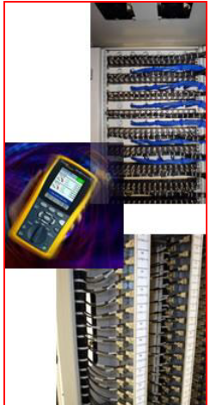
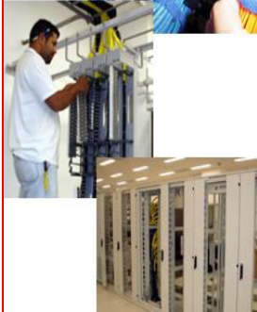
AGENDE SUA VISITA
Soluções em Cabeamento Estruturado
Possuímos profissionais técnicos e especializados em planejar e implantar projetos de redes e cabeamento estruturado em empresas, visando agregar valor ao projeto, integração, padronização, e aproveitamento total dos recursos de uma rede, seguindo as normas da ABNT .Nossos profissionais e parceiros garantem a entrega dos seguintes serviços e produtos , inclusive gostamos de destacar que trabalhamos com as melhores marcas do mercado , tanto que possuimos a certificação PANDUIT :
REDES ESTRUTURADAS ( DADOS E VOZ )
• Em cobre, fibra óptica e wireless para prédios comerciais, Galpões Industriais, Datas Centers, Hotéis, Condomínios, Empresas de
Grandes, Médios e Pequenos Portes
• Cabeamento Industrial para controle de máquinas e processos
• Certificação e documentação “ AS BUILTs “ de redes
• Site Survey ( Checklist das condiçoes gerais de Instalações )
INFRAESTRUTURAS – PROJETOS E INSTALAÇÕES
• Projetar, Instalar e Elaborar Lay-Outs , Backbones Metálicos e Òpticos, Distribuição de ponto de Voz, Montagem completa de D.G.
• Estabilizadores de tensão, no-break monofásico e trifásico
• Projetos para instalações de Rotas para encaminhamento da Rede Elétrica e Lógica
• Serviços de Instalações de Eletrocalhas, Eletrodutos, Canaletas Plásticas e Esteiras
• Aterramentos Elétricos , Lançamentos de Cabos , Instalações , Fusões e conectorização
• Pisos Elevados, Racks para Telecom e Servidores, Salas Cofre
• Ar Condicionado para ambientes criticos
SEGURANÇA
• Controle de acesso biométrico
• Alarmes e Sensores
• Sistema de CFTV

Slide 9
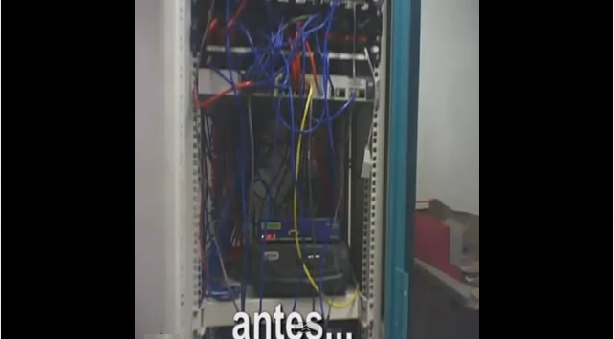
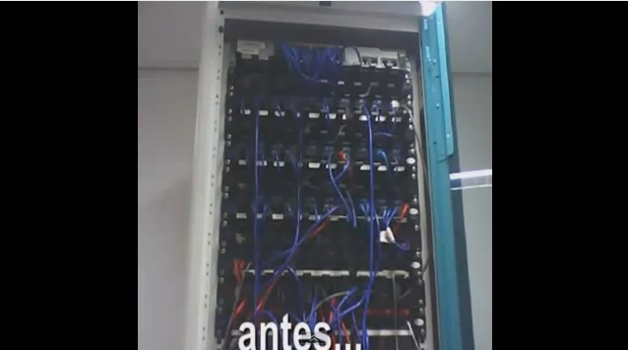
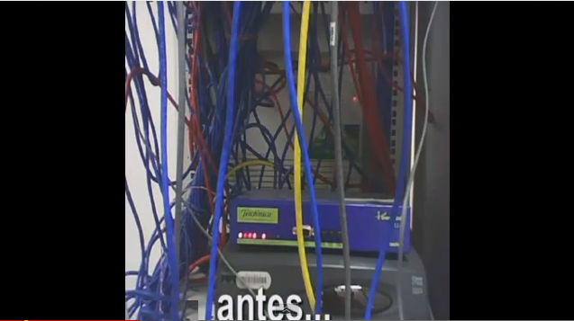
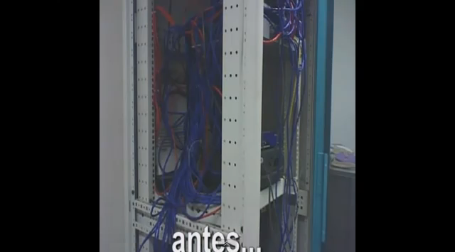
AGENDE SUA VISITA
Soluções em Cabeamento Estruturado
REORGANIZAÇÃO DA SALA DE TI

Slide 10
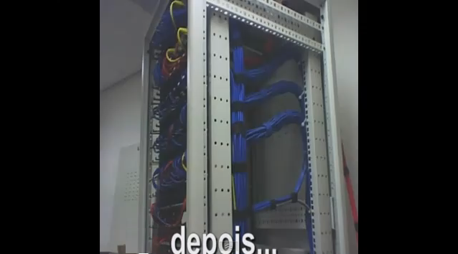
AGENDE SUA VISITA
Soluções em Cabeamento Estruturado
REORGANIZAÇÃO DA SALA DE TI

Slide 11
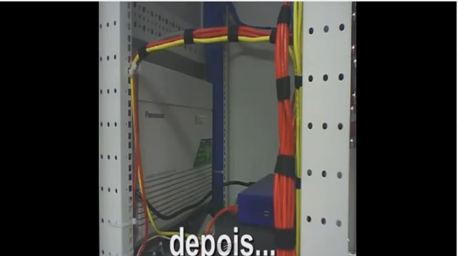
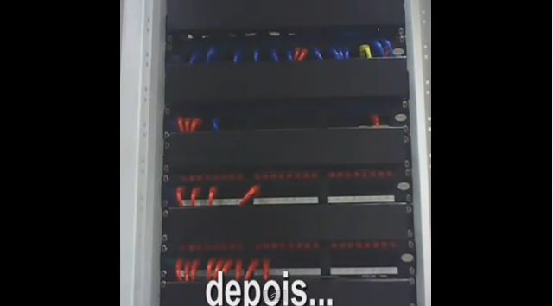
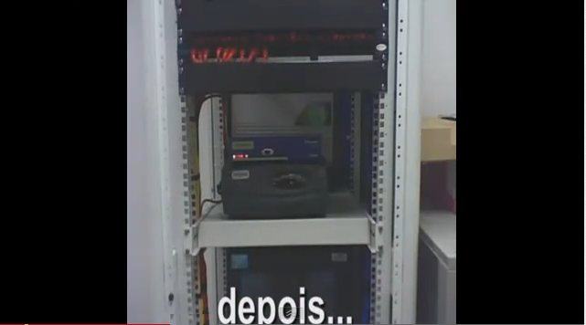
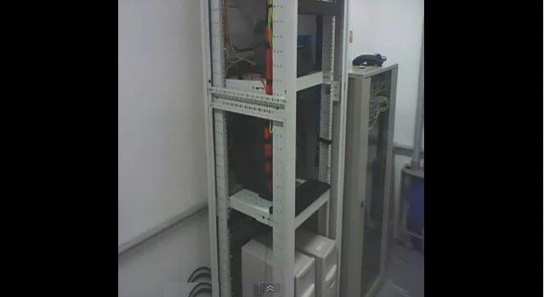
AGENDE SUA VISITA
Soluções em Cabeamento Estruturado
REORGANIZAÇÃO DA SALA DE TI

Slide 12
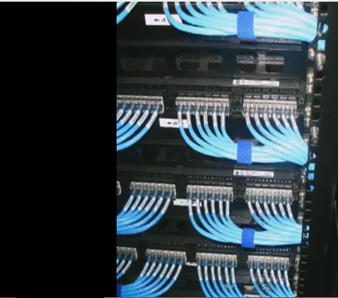
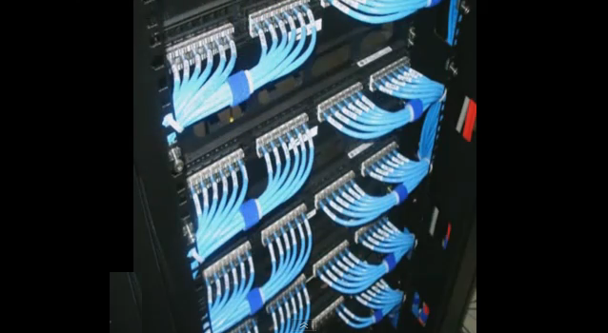
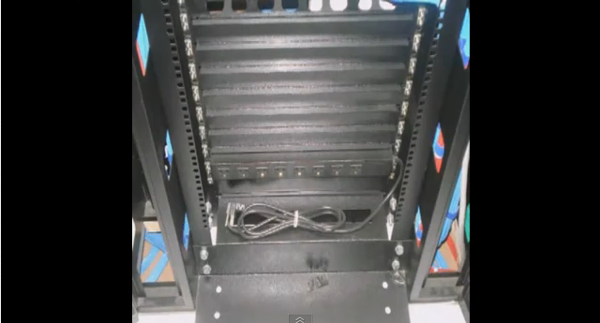
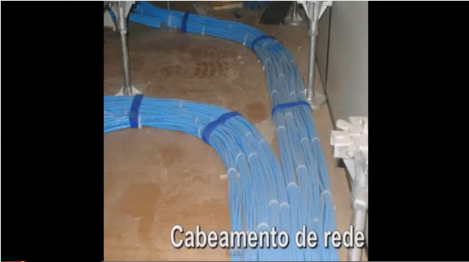
AGENDE SUA VISITA
Soluções em Cabeamento Estruturado

Slide 13
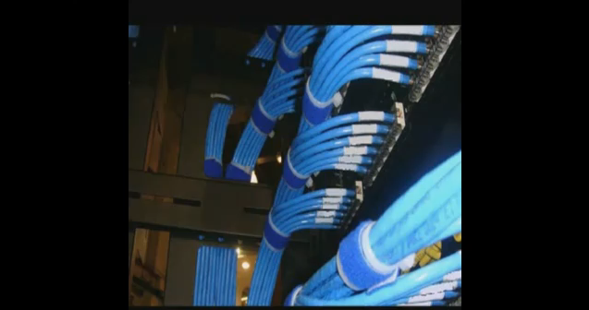
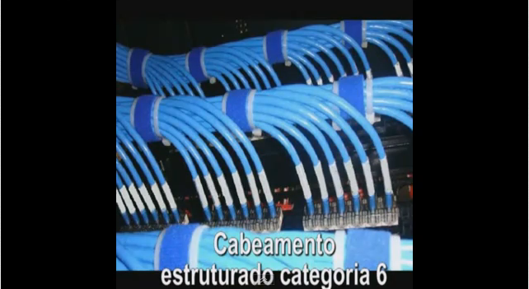
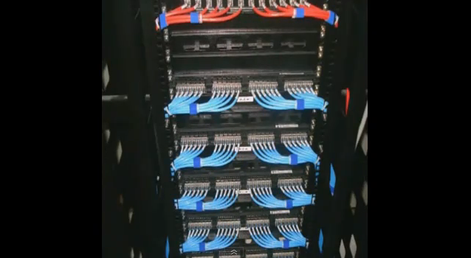
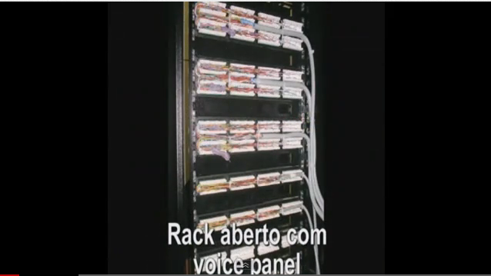
AGENDE SUA VISITA
Soluções em Cabeamento Estruturado

Slide 14
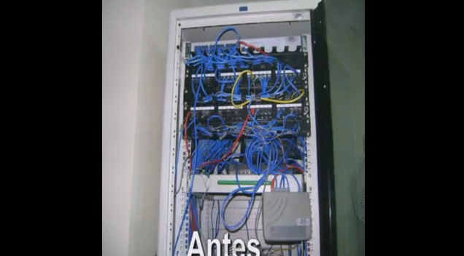
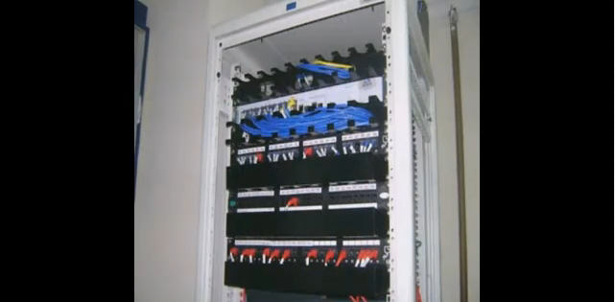
AGENDE SUA VISITA
Soluções em Cabeamento Estruturado
REORGANIZAÇÃO DA SALA DE TI - OUTROS EXEMPLOS

Slide 15
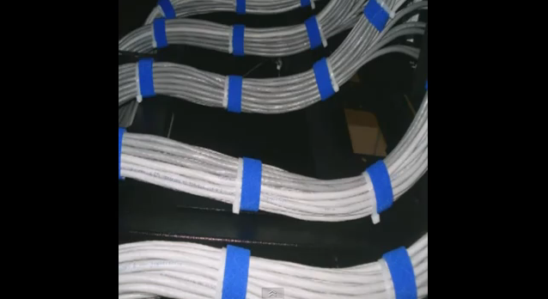
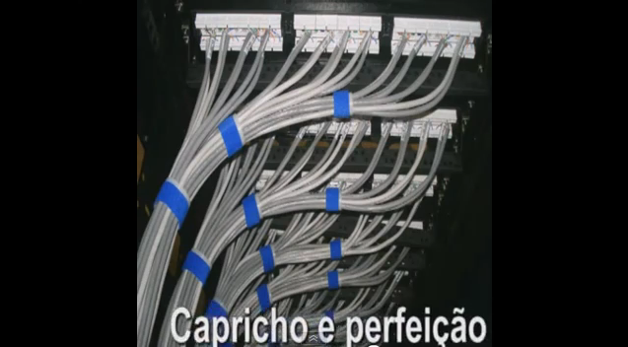
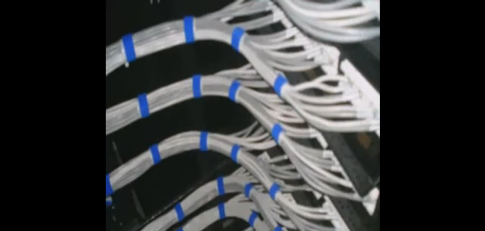
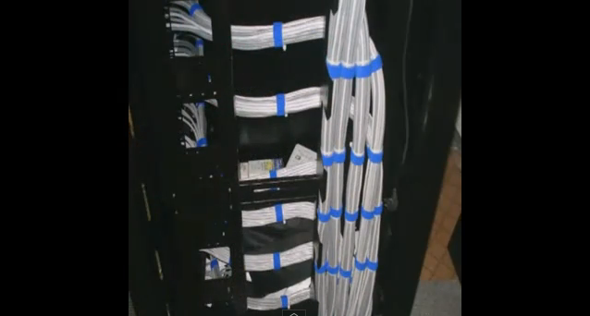
AGENDE SUA VISITA
Soluções em Cabeamento Estruturado
REORGANIZAÇÃO DE CABEAMENTO ESTRUTURADO

Slide 16
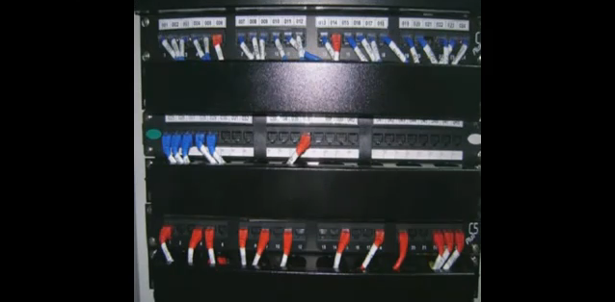
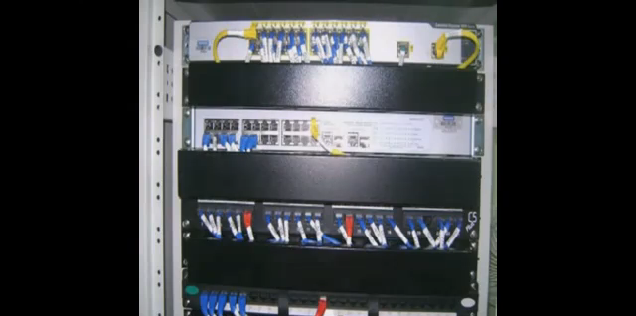
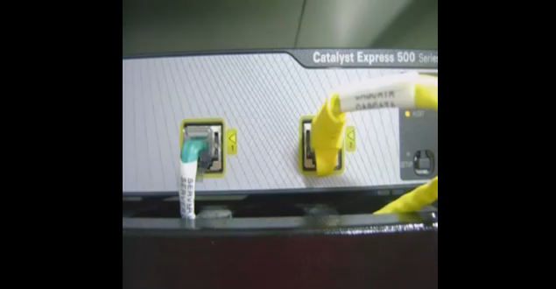
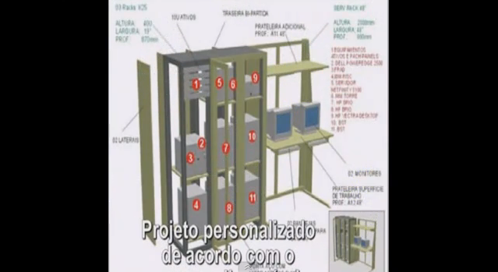
AGENDE SUA VISITA
Soluções em Cabeamento Estruturado
REORGANIZAÇÃO DA SALA DE TI - OUTROS EXEMPLOS

Slide 17
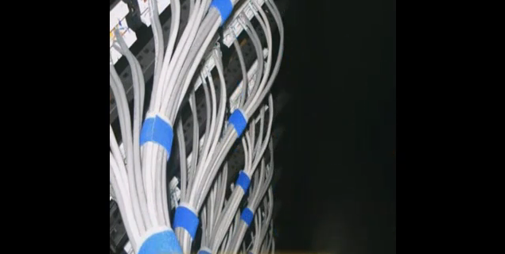
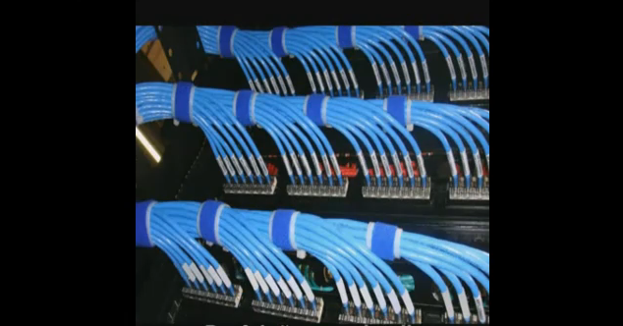
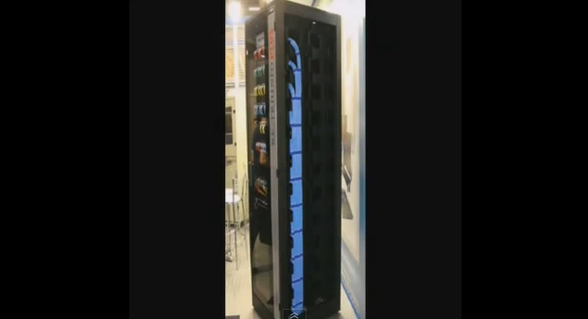
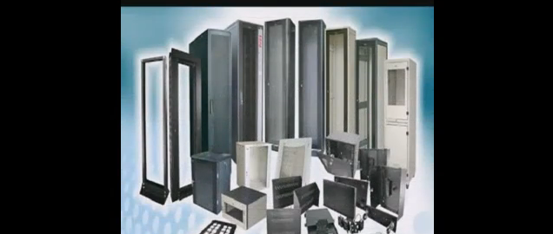
AGENDE SUA VISITA
Soluções em Cabeamento Estruturado
IDENTIFICAÇÃO DE CABEAMENTO ESTRUTURADO E MODELOS DE RACKS

Slide 18
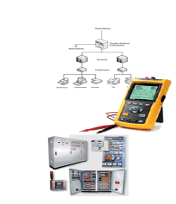

AGENDE SUA VISITA
Soluções em Redes Elétricas
Fornecemos os subsídios técnicos para os estudos de viabilidade, a elaboração dos projetos , a definição das especificações, as caracteristicas construtivas e os aspectos de operações e manutenções nas respectivas instalações, bem como nortear a celebração dos contratos de acesso que forem assinados para instalação, execução e manutenção em redes elétricas de baixa e média tensão estabilizadas para equipamentos de informáticas, no-breaks, etc.
• Fornecemos e realizamos montagem de painéis elétricos de Baixa e Média tensão.
• Lançamentos de Circuitos Elétricos Alimentadores Primários , Secundários
• Montagem e Instalação de Quadros de Distribuição
• Testes de Continuidade e Funcionalidade da Rede Elétrica
• Serviços de Medições ( Fator de Potência )
• Serviços de Medida de Resistência de Aterramento
• Laudo Técnico : Instalações Elétricas e Sistema de Aterramento
• Documentação Técnica ( Diagrama e Cálculo de Demanda )
• Site Survey : Checklist das condições gerais de Instalação
• Instalação de Iluminação em geral
• Instalações Elétricas Comerciais e Industriais

Slide 19
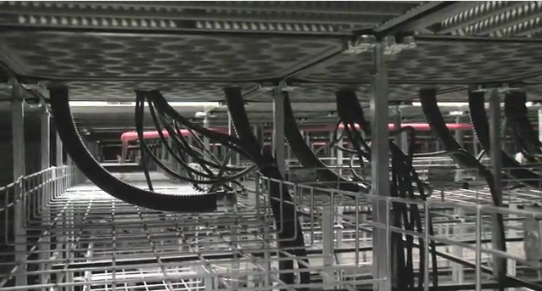
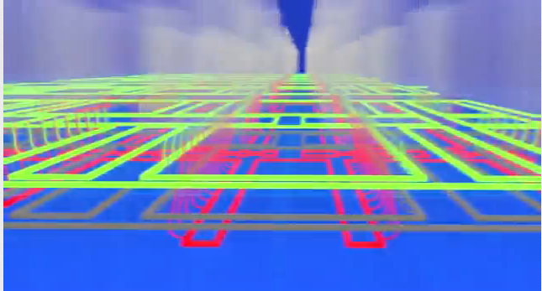
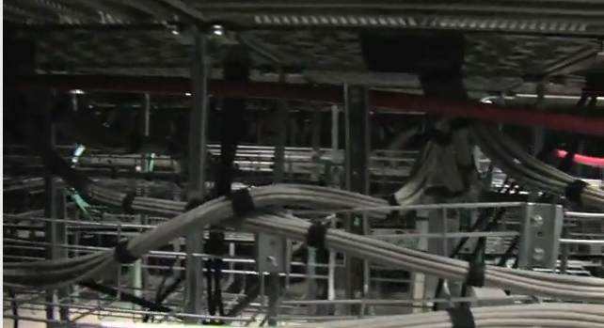
Instalações de cabeamentos Elétricos que correm por Eletrocalhas exclusivas...
AGENDE SUA VISITA
Soluções em Redes Elétricas
A não interferir com cabeamento Estruturado de Dados...

Slide 20
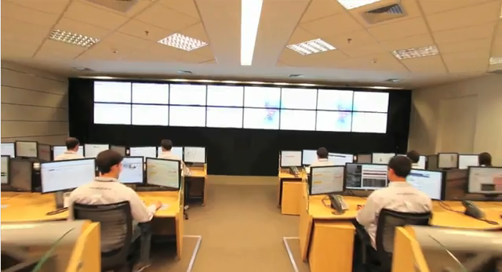
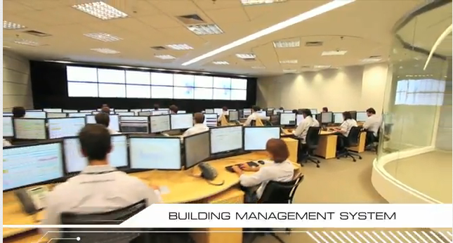
Instalações de cabeamentos Elétricos que correm por Eletrocalhas exclusivas...
AGENDE SUA VISITA
Soluções em Redes Elétricas
Projetos envolvendo todos sistemas de Refrigeração, Segurança, Energia e Ambiente...

Slide 21
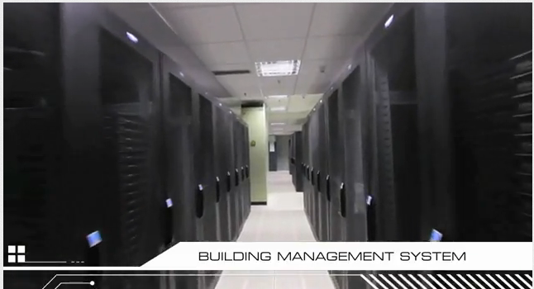
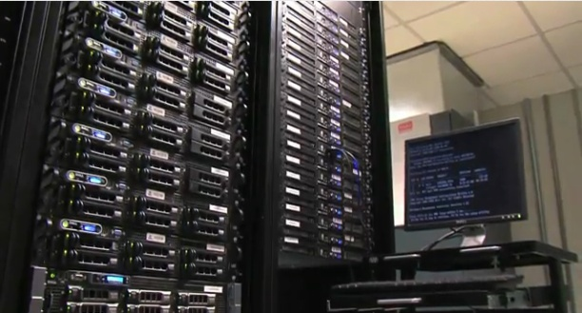


Instalações de cabeamentos Elétricos que correm por Eletrocalhas exclusivas...
AGENDE SUA VISITA
Soluções em Redes Elétricas
Otimização do uso dos Recursos e Redução do Consumo de Energia....
A busca da EXCELÊNCIA de profissionais altamente capacitados,
referência GLOBAL em CONFIABILIDADE E QUALIDADE...

Slide 22


AGENDE SUA VISITA
Diferenciais Competitivos
Aquilo que constitui diferença no mercado, que impulsiona as idéias que se tornaram marcas reverenciadas e padrão para a indústria mundial , alcançando melhores resultados, com vantagem forte, desigual, criada, desenvolvida e utilizada por quem tem as idéias de criar um novo empreendimento e deseja-se tornar líder de um segmento de mercado que ninguém enxergou ainda vencerá a concorrência.
O mercado está a cada dia mais GLOBALIZADO e COMPETITIVO e o SUCESSO de uma organização está vinculado a tomada de decisões com ótimos planos de negócios que por sua vez fazem ótimos empreendedores a tornarem sinônimo de competência empresarial .
Diante desta realidade, a seguir uma estrutura organizacional orientada a qualidade e resultados que estão representados pelos seguintes fatores que fortalece de forma significativa o diferencial competitivo :
“ TEMPO , O INIMIGO SEMPRE PRESENTE “
• Amplo portifólio de serviços com foco na infra-estrutura de TI
• Parceria com grandes fabricantes e integradores de TI
• Carteira com Clientes em diversas verticais de Mercado
• Visibilidade e controle dos custos por Projeto
• Experiência comprovada na gestão de projetos em grandes Clientes Corporativos
• VisibilidadeTempo reduzido para implantação de projetos com baixo impacto aos usuários
• Disponibilidade para realizações de serviços e distribuição de materiais em todo o território Nacional
• Flexibilidade nas negociações Comerciais, Gestão centralizada de contratos de TI
• Ètica com os colaboradores, profissionais Técnicos e Especializados, Clientes e Concorrentes
Futuro
Sucesso

Slide 23


















AGENDE SUA VISITA
Principais Clientes
A NILL CABLE INFORMÁTICA, com a vivência e experiência acumulada, implantando e personalizando diversos projetos e soluções na “ ERA DA TECNOLOGIA , COMUNICAÇÃO E INFORMAÇÃO“, sabe como aplicar um diferencial competitivo e como se torna importante a implementação eficiente utilizando tecnologia inovadoras através de seus parceiros mais renomados neste mercado de TI., destacando-se com alta competitividade, criando novas idéias e soluções para implementá-las e gerí-las com dedicação e comprometimento em diferentes planos de projetos de acordo com as necessidades específicas de cada negócio.
Parceiros e Produtos

Slide 24


AGENDE SUA VISITA
Cabeamento de Rede Lógica para os painéis de controles de tração nas Estações da Linha 04 – Amarela do Metrô - SP, realizações de testes e Certificações com apresentação de relatórios.
CASOS E SOLUÇÕES
Implementação e instalações de cabeamento estruturado para novo Data Center, atendendo novos Gates de Entradas e Saidas e diversas intervenções abrangendo as redes lógicas, ópticas e de telefonia, com a finalidade de reestruturar e manter comunicações ativas com terminais alfandegados na cidade de Santos - SP.

Slide 25







AGENDE SUA VISITA
CASOS E SOLUÇÕES
Instalações de equipamentos CISCO com aplicações de circuitos elétricos, cabeamentos (Coaxial, UTP e Òptico), Testes e Certificações com apresentação de relatórios e acompanhamento de migração e configurações em diversos Sites da empresa TIM CELULAR abragendo o atendimento em todo território nacional.
Cabeamento,Instalações de equipamentos , Racks, e câmeras para sistema de CFTV e controle de Acesso. Adequação e planos de projetos para sistemas de monitoramento executados nos Shoppings Centers ( Vila Olímpia e Granja Viana ) aproximadamente um total de 400 câmeras interligadas ás cenyrasis de monitoramento, estruturados por cabeamentos ( Coaxial, UTP e Òptico ) Testes e Certificações com apresentação de relatórios e acompanhamento de Start-Up .

Slide 26

















AGENDE SUA VISITA
ACESSO E CONTATO
O Mundo Interligado
Os novos empreendimentos podem aumentar o diferencial competitivo usando terceirização e serviços relacionados. Isso permite que a equipe gerencial concentre-se no que faz melhor, deixando o restante aos especialistas
Economia e Decisões
Tecnologia
Qualidade no
Atendimento
Sucesso

Slide 27
AGENDE SUA VISITA
“ Visão sem ação é apenas um sonho “
“Ação sem visão só faz o tempo passar “
“ Visão com ação pode mudar o mundo “
Joel A. Barker

